Slide 1
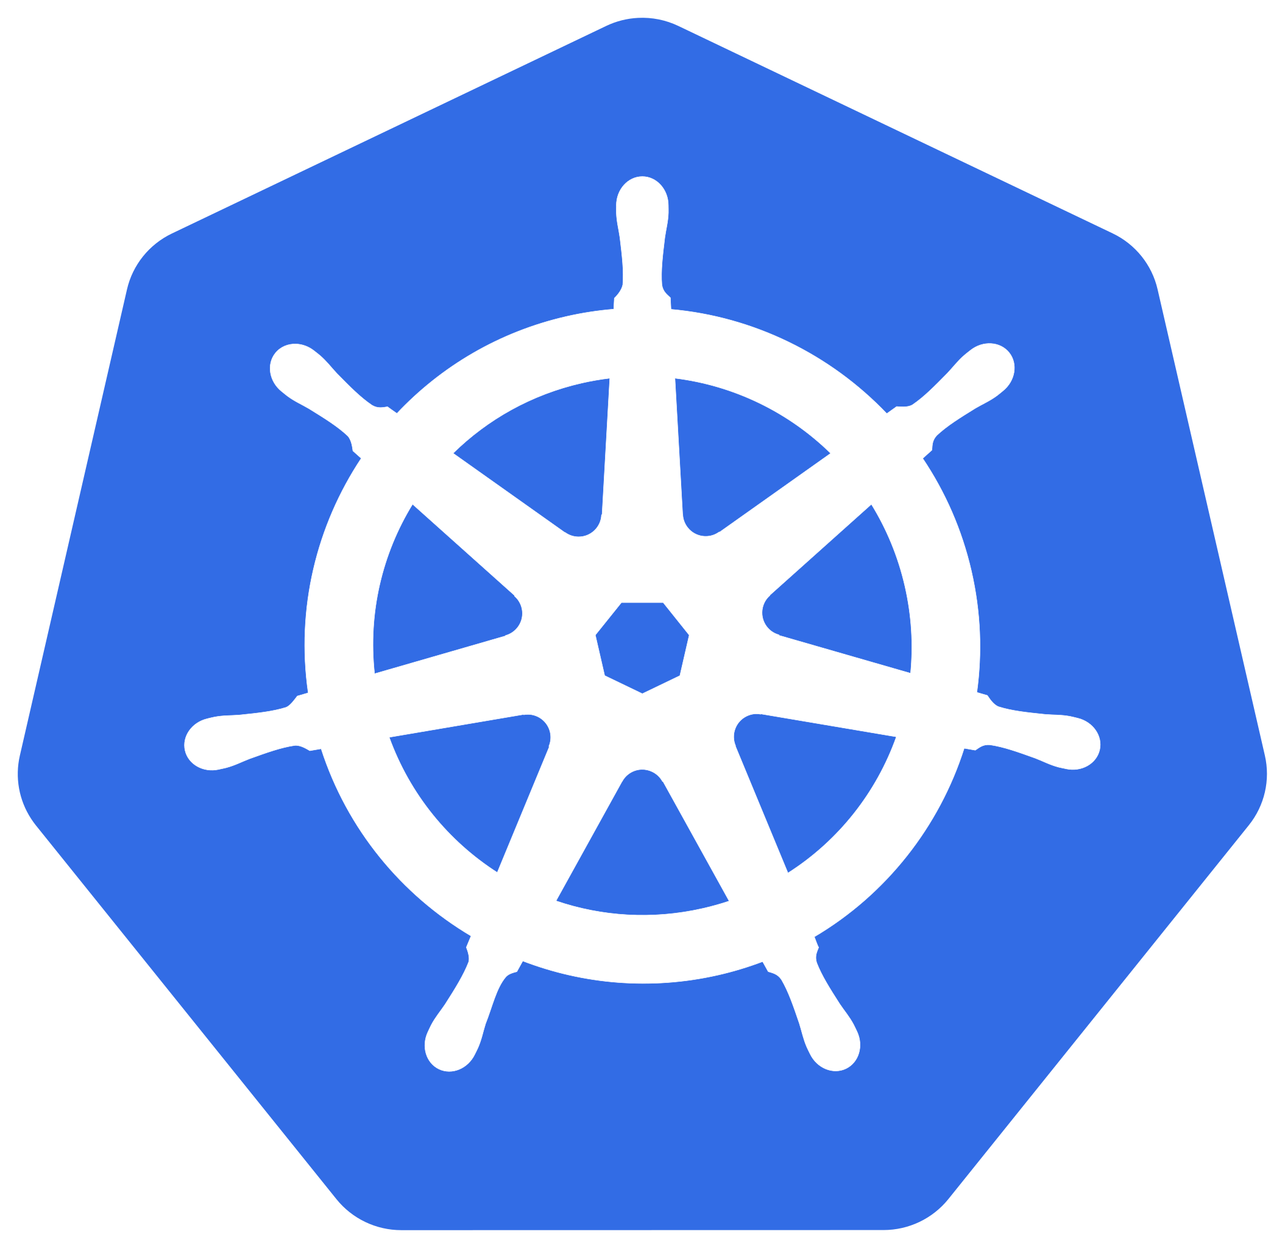
Kubernets for Developers
Tìm hiểu cốt lỗi – Core concept
K8s từ góc nhìn của nhà phát triển

Slide 2
Course overview
Kubernestes từ developer prespective
Create Pods
Creating Deployments
Creating Service
Uderstanding Strorage Options
Creating ConfigMaps and Secrets
Tổng hợp tất cả chúng lại với nhau
Tổng kết

Slide 3

Kiến thức cần có
Biết sử dụng commentline và máy ảo
Là developer
Biết sử dụng docker

Slide 4
Part 1
Introduction

Slide 5
Part 1 – Instruction > Tổng quát
Tổng quát chương
Tổng quan về Kubernetes
The big picture
Lợi ích và trường hợp sử dụng
Chạy Kubernetes trên local
Getting Started with kubectl
Web UI Dashboard

Slide 6
Part 1 – Instruction > Tổng quan về Kubernetes
Tổng quan về Kubernetes
Part 1 - Introduction

Slide 7
Part 1 – Instruction > Tổng quan về Kubernetes
Tổng quan về Kubernetes
“Kubernetes (K8s) is an open-source system for automating deployment, scaling, and management of containerized applications”
“Kubernetes (K8s) là một hệ thống mã nguồn mở để tự động triển khai, mở rộng quy mô và quản lý các ứng dụng được đóng gói”

Slide 8
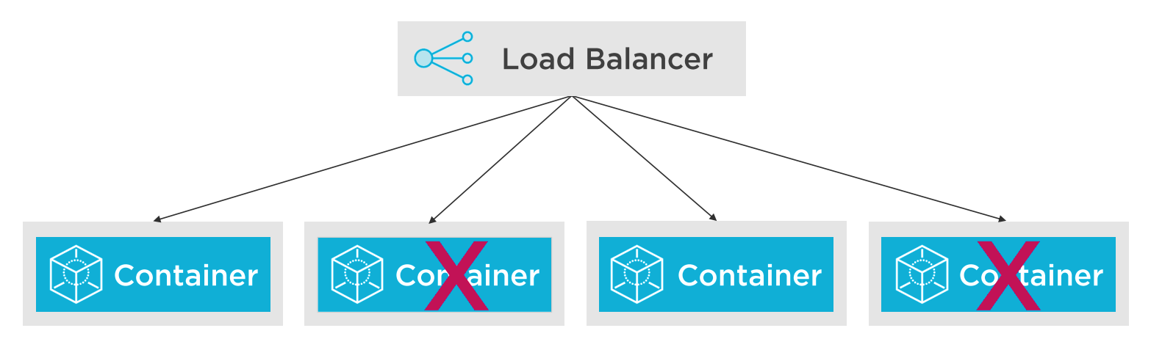
Part 1 – Instruction > Tổng quan về Kubernetes
Làm thế nào quản lý containers?

Slide 9
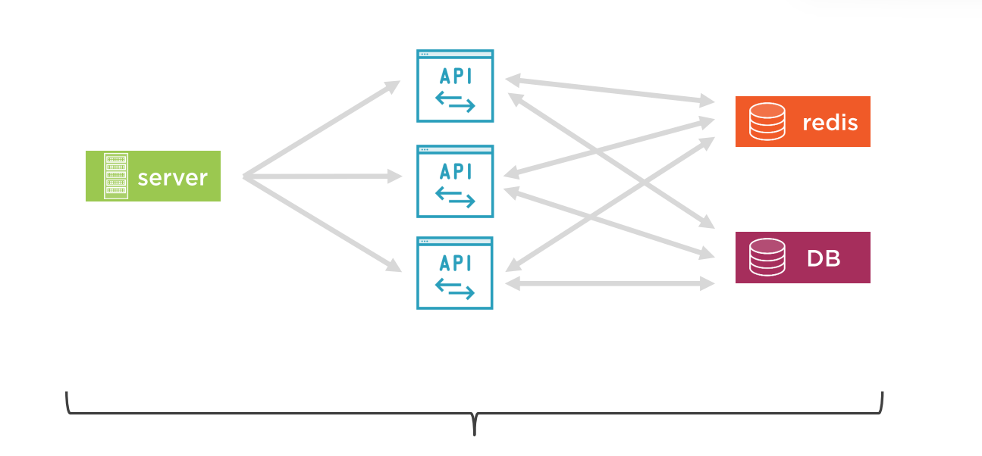
Part 1 – Instruction > Tổng quan về Kubernetes
Làm thế nào để quản lý các containers này ?

Slide 10

Part 1 – Instruction > Tổng quan về Kubernetes
Để quản lý được
chúng, ta cần
Gói gọn một ứng dụng và để một thành phần khác quản lý nó thay cho chúng ta
Không phải lo lắng về việc quản lý các container
Loại bỏ điểm hỏng hóc đơn lẻ
Mở rộng các container
Cập nhật các container mà không làm gián đoạn ứng dụng
Có các tùy chọn mạng và lưu trữ liên tục mạnh mẽ

Slide 11
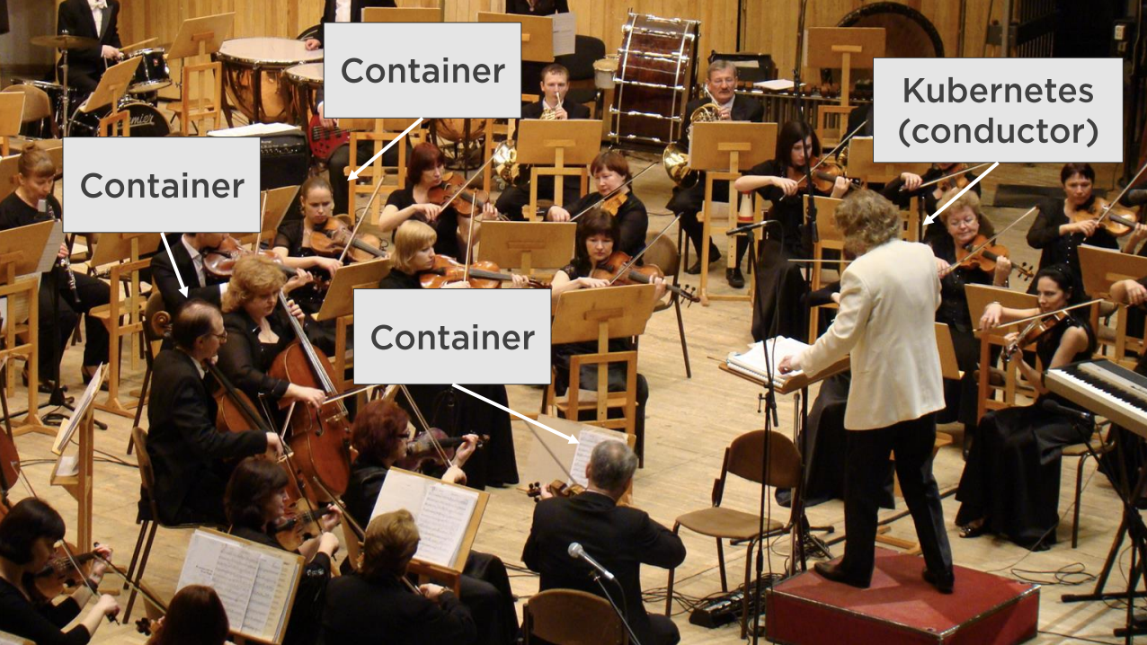

Slide 12
Part 1 – Instruction > Tổng quan về Kubernetes
Kubernetes là người điều khiển của một dàn nhạc container.

Slide 13
Part 1 – Instruction > Tổng quan về Kubernetes
Các tính năng chính của Kubernetes bao gồm
Service Discovery/Load Balancing (Khám phá dịch vụ / Cân bằng tải)
Storage Orchestration (Tổ chức lưu trữ)
Automate Rollouts/Rollbacks (Tự động triển khai/Tự động quay lại phiên bản trước)
Self-Healing (Tự khắc phục)
Secret and Configuration Management (Quản lý bí mật và cấu hình)
Horizontal Scaling (Mở rộng theo chiều ngang)
Notes:
Các tính năng chính của Kubernetes bao gồm:
1. Service Discovery/Load Balancing (Khám phá dịch vụ / Cân bằng tải): Kubernetes cho phép các ứng dụng trong môi trường phân tán dễ dàng tìm và giao tiếp với các dịch vụ khác thông qua cơ chế service discovery. Nó cũng cung cấp cân bằng tải tự động để phân phối các yêu cầu tới các phiên bản khác nhau của ứng dụng.
2. Storage Orchestration (Tổ chức lưu trữ): Kubernetes quản lý việc gắn kết và sử dụng lưu trữ cho các ứng dụng thông qua Persistent Volumes (PVs) và Persistent Volume Claims (PVCs). Điều này cho phép các ứng dụng dễ dàng đính kèm vào các lưu trữ có tính bền vững và duy trì thông tin lưu trữ sau khi container chạy lại.
3. Automate Rollouts/Rollbacks (Tự động triển khai/Tự động quay lại phiên bản trước): Kubernetes hỗ trợ tự động triển khai các phiên bản mới của ứng dụng và tự động quay lại phiên bản trước nếu có lỗi xảy ra. Điều này giúp đơn giản hóa quá trình triển khai và giảm thiểu các nguy cơ gây ra sự gián đoạn cho ứng dụng.
4. Self-Healing (Tự khắc phục): Kubernetes đảm bảo rằng các container và ứng dụng luôn hoạt động bằng cách theo dõi trạng thái của chúng. Nếu container hoặc ứng dụng dừng hoạt động, Kubernetes sẽ tự động khởi động lại nó hoặc triển khai lại vào một nút khác trong cụm để đảm bảo tính ổn định và sẵn sàng của hệ thống.
5. Secret and Configuration Management (Quản lý bí mật và cấu hình): Kubernetes cung cấp cơ chế an toàn để lưu trữ và quản lý thông tin nhạy cảm như mật khẩu, thông tin xác thực, và cấu hình ứng dụng. Điều này giúp bảo vệ thông tin quan trọng và đảm bảo rằng các ứng dụng có thể truy cập vào các tài nguyên cần thiết mà không cần phải lưu trữ thông tin nhạy cảm trong mã nguồn ứng dụng.
6. Horizontal Scaling (Mở rộng theo chiều ngang): Kubernetes cho phép mở rộng các ứng dụng và dịch vụ theo chiều ngang bằng cách tăng hoặc giảm số lượng các phiên bản container đang chạy. Điều này giúp tối ưu hóa việc sử dụng tài nguyên và đáp ứng nhu cầu tải cao của các ứng dụng một cách linh hoạt.

Slide 14
Part 1 – Instruction > The big picture
The big picture
Part 1 - Introduction

Slide 15
Part 1 – Instruction > The big picture
The big picture
Dự án mã nguồn mở
Được sử dụng nội bộ bởi Google trong hơn 15 năm và được quyên góp cho Cloud Native Computing Foundation
Được hỗ trợ bởi tất cả các nền tảng đám mây chính
Cung cấp cách "tuyên bố" để xác định trạng thái của một cụm.
Kubernetes

Slide 16
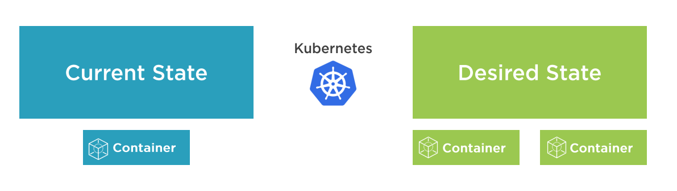
Part 1 – Instruction > The big picture
Kubernetes đưa bạn tới trạng thái mong muốn.
(Trạng thái hiện tại)
(Trạng thái mong muốn)

Slide 17
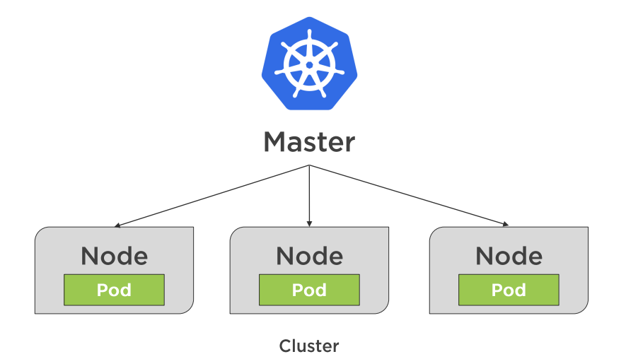
Part 1 – Instruction > The big picture
The Big Picture

Slide 18
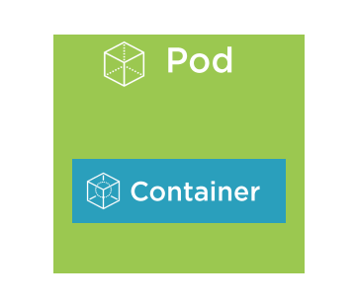
Part 1 – Instruction > The big picture
Pods and Containers

Slide 19
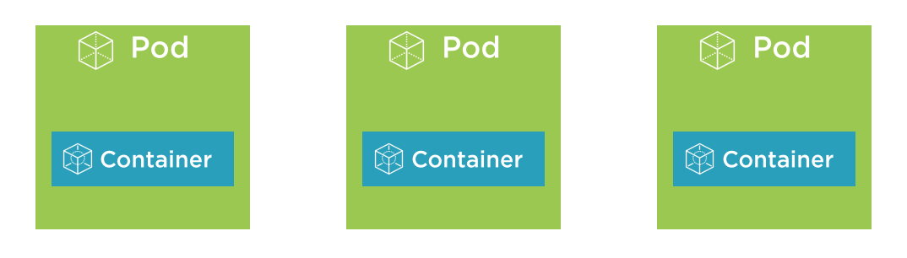
Part 1 – Instruction > The big picture
Pods and Containers

Slide 20
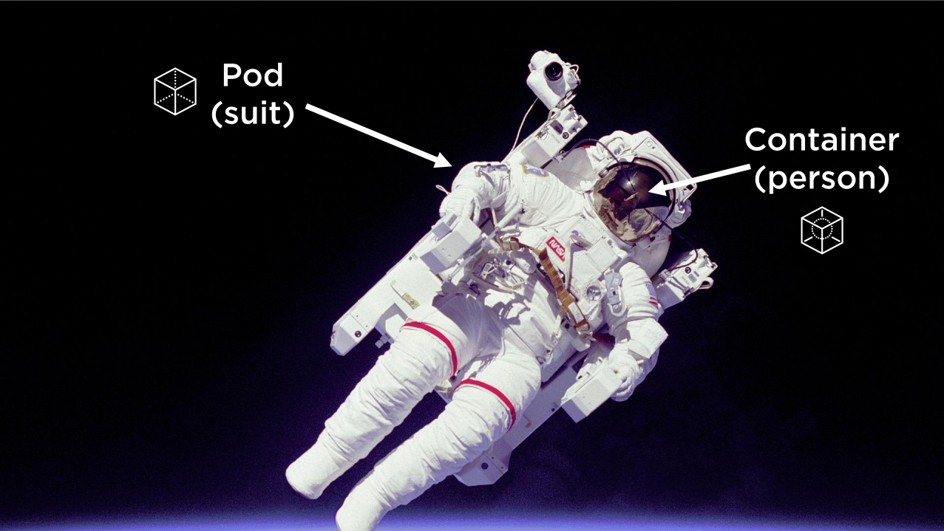

Slide 21
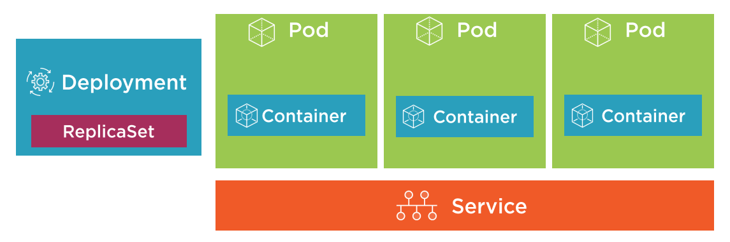
Part 1 – Instruction > The big picture
Các khối xây dựng của Kubernetes

Slide 22
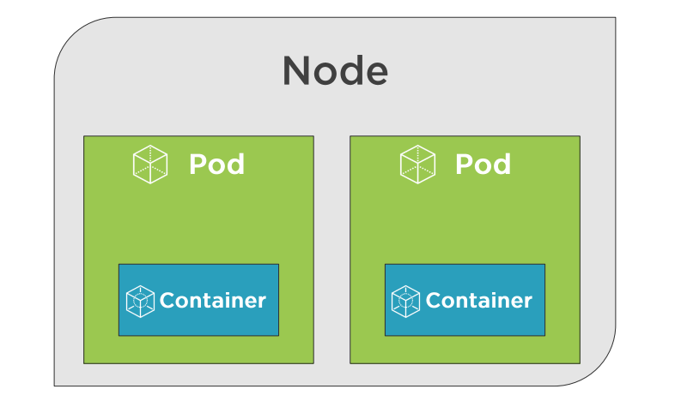
Part 1 – Instruction > The big picture
Pods and Nodes

Slide 23
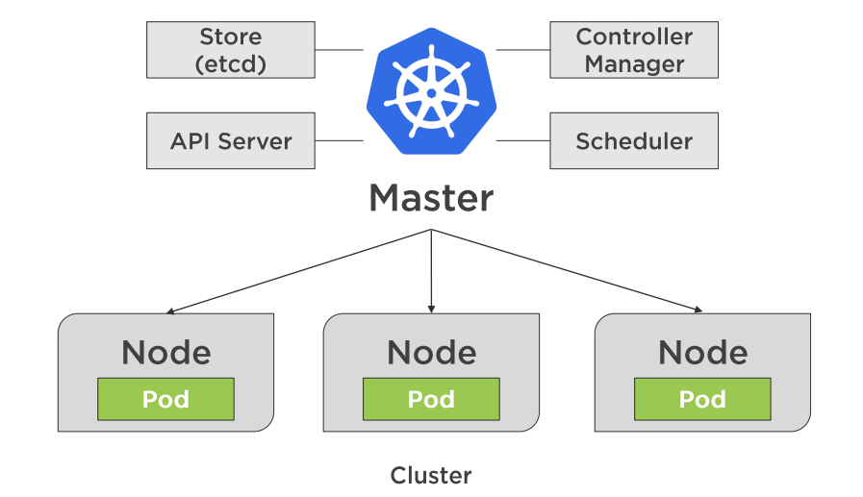
Part 1 – Instruction > The big picture
The Master Node

Slide 24
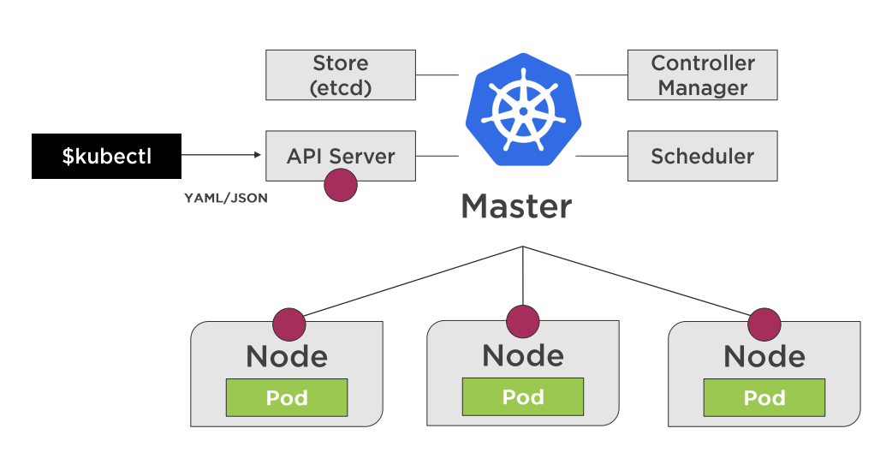
Part 1 – Instruction > The big picture
Giao tiếp với kubectl

Slide 25
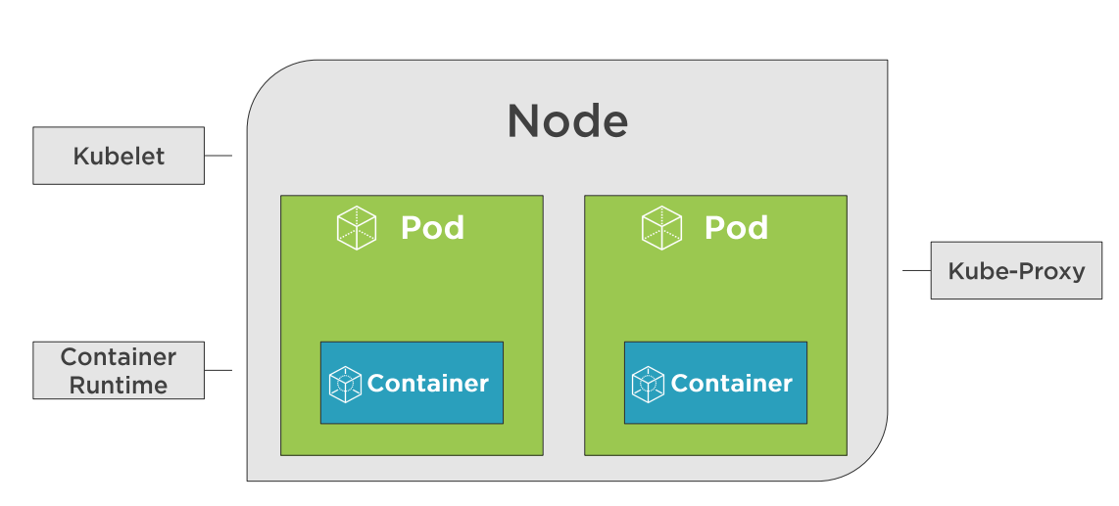
Part 1 – Instruction > The big picture
Kubernetes Nodes

Slide 26
Part 1 – Instruction > The big picture
The Big Picture

Slide 27
Part 1 – Instruction > Benefits and Use Cases
Lợi ích và trường hợp sử dụng
Part 1 - Introduction

Slide 28

Part 1 – Instruction > Benefits and Use Cases
Các lợi ích chính của container
Giúp đẩy nhanh quá trình đào tạo nhà phát triển
Loại bỏ xung đột ứng dụng
Đảm bảo tính nhất quán của môi trường
Giao hàng phần mềm nhanh hơn

Slide 29
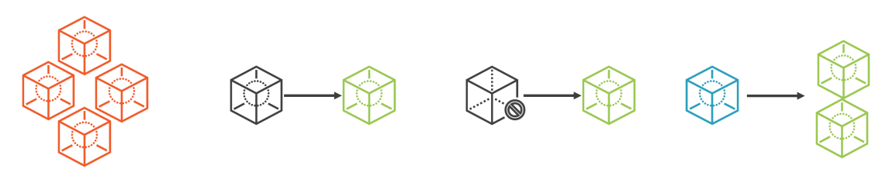
Part 1 – Instruction > Benefits and Use Cases
Các lợi ích chính của Kubernetes
Triển khai các container theo kịch bản điều chỉnh
Triển khai ứng dụng mà không gián đoạn hoạt động (Zero-Downtime Deployments)
Tự động phục hồi (sức mạnh siêu việt)
Mở rộng các container

Slide 30
Part 1 – Instruction > Benefits and Use Cases
Developer Use Cases
Giả lập môi trường production trên locally.
Chuyển từ Docker Compose sang Kubernetes.
Tạo môi trường thử nghiệm end-to-end testing.
Đảm bảo ứng dụng mở rộng đúng cách.
Đảm bảo các bí mật/cấu hình (secrets/config ) hoạt động đúng cách.
Kịch bản kiểm thử hiệu năng.
Kịch bản tải công việc (CI/CD và nhiều hơn nữa).
Học cách tận dụng các tùy chọn triển khai.
Hỗ trợ DevOps tạo nguồn lực và giải quyết vấn đề.

Slide 31
Part 1 – Instruction > Running Kubernetes Locally
Chạy Kubernetes trên local
Part 1 - Introduction

Slide 32


Part 1 – Instruction > Running Kubernetes Locally
Installing and Running Kubernetes
Minikube
Docker Desktop
github.com/kubernetes/minikube
docker.com

Slide 33
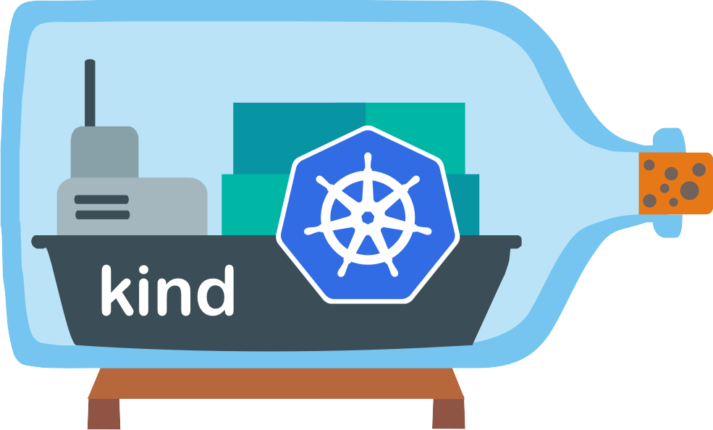

Part 1 – Instruction > Running Kubernetes Locally
Installing and Running Kubernetes
kind
kind.sigs.k8s.io
https://kubernetes.io/docs/reference/setup-tools/kubeadm/kubeadm

Slide 34
Part 1 – Instruction > Tổng quan về Kubernetes
Getting Started with kubectl
Part 1 - Introduction

Slide 35
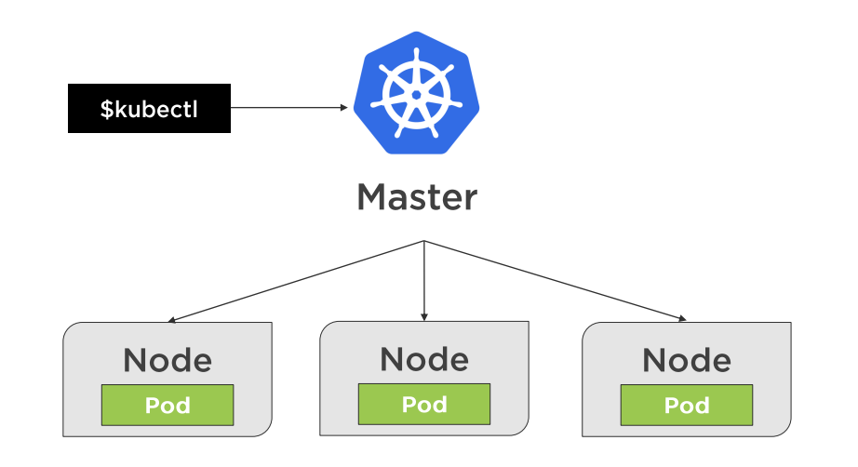
Part 1 – Instruction > Getting Started with kubectl
Using kubectl

Slide 36
kubectl version
kubectl cluster-info
kubectl get all
kubectl run [container-name] --image=[image-name]
kubectl port-forward [pod] [ports]
kubectl expose
kubectl create [resource]
kubectl apply [resource]
Getting Started with kubectl Commands
◄ Check Kubernetes version
◄ View cluster information
◄ Truy xuất thông tin về các Kubernetes Pods, Deployments, Services, and more
◄ Simple way to create a Deployment for a Pod
◄ Forward a port to allow external access
◄ Expose a port for a Deployment/Pod
◄ Create a resource
◄ Create or modify a resource

Slide 37
# PowerShell
Set-Alias –Name k –Value kubectl
# Mac/Linux
alias k="kubectl"
Aliasing kubectl (to save on typing)
◄ Create alias for PowerShell
◄ Create alias for Mac/Linux shell

Slide 38
Part 1 – Instruction > Web UI Dashboard
Web UI Dashboard
Part 1 - Introduction

Slide 39
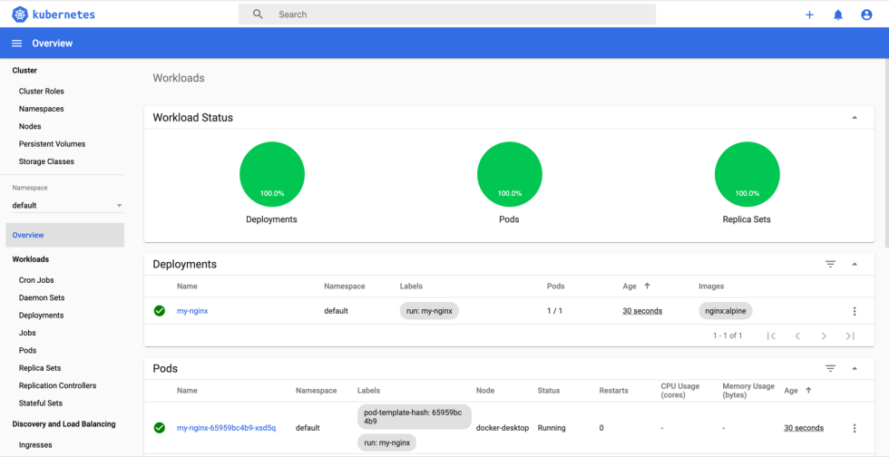
Part 1 – Instruction > Web UI Dashboard
The Web UI Dashboard

Slide 40
Part 1 – Instruction > Web UI Dashboard
Enabling the Web UI Dashboard
Web UI dashboard cung cấp giao diện người dùng để xem các tài nguyên Kubernetes
Các bước để kích hoạt Bảng điều khiển UI:
kubectl apply [dashboard-yaml-url]
kubectl describe secret -n kube-system
Locate the kubernetes.io/service- account-token and copy the token
kubectl proxy
Visit the dashboard URL and login using the token
Notes:
Bảng điều khiển giao diện người dùng Web cung cấp giao diện người dùng để xem các tài nguyên Kubernetes
Các bước để kích hoạt Bảng điều khiển UI:
Kết nối với [dashboard-yaml-url] bằng lệnh kubectl apply
Sử dụng lệnh kubectl describe secret -n kube-system để xem thông tin về các secret trong không gian tên "kube-system"
Tìm thông tin kubernetes.io/service-account-token và sao chép token
Khởi động proxy bằng lệnh kubectl proxy
Truy cập URL bảng điều khiển và đăng nhập bằng token đã sao chép.

Slide 41

Part 1 – Instruction
Kubernetes cung cấp khả năng điều phối các container
Sử dụng cho môi trường sản xuất, giả lập môi trường sản xuất, kiểm thử và nhiều mục đích khác
Có nhiều tùy chọn để chạy Kubernetes trên máy cục bộ
Tương tác với Kubernetes bằng cách sử dụng kubectl.
Summary

Slide 42
Part 2
Create Pods

Slide 43
Part 2 - Create Pods > Tổng quát
Tổng quát chương
Các khái niệm cốt lõi của Pod
Creating a Pod
kubectl and Pods
YAML Fundamentals
Defining a Pod with YAML
Pod Health

Slide 44
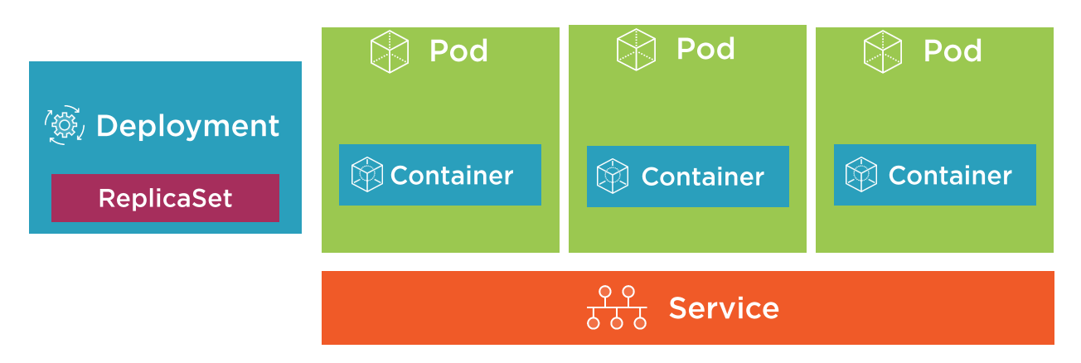
Part 2 - Create Pods > Tổng quát
You Are Here

Slide 45
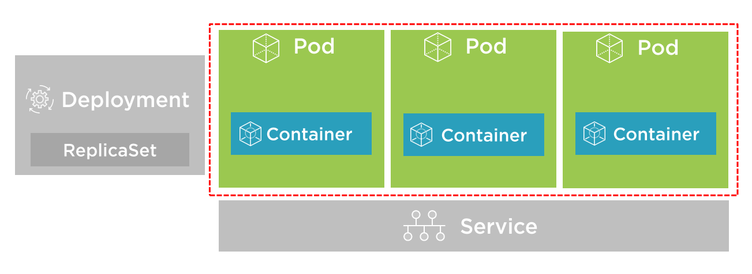
Part 2 - Create Pods > Tổng quát
You Are Here

Slide 46
Part 2 - Create Pods > Pod Core Concepts
Pod Core Concepts
Part 2 - Create Pods

Slide 47
Part 2 - Create Pods > Pod Core Concepts
Pod
Một Pod là đơn vị thực thi cơ bản của một ứng dụng Kubernetes - đơn vị nhỏ nhất và đơn giản nhất trong mô hình đối tượng Kubernetes mà bạn tạo hoặc triển khai.

Slide 48
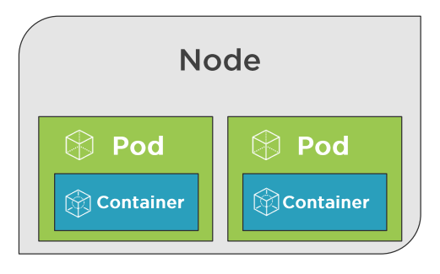
Part 2 - Create Pods > Pod Core Concepts
Kubernetes Pods
Đối tượng nhỏ nhất trong mô hình đối tượng Kubernetes
Môi trường cho các container
Tổ chức các "phần" ứng dụng vào các Pod (máy chủ, bộ nhớ cache, API, cơ sở dữ liệu, v.v.)
Địa chỉ IP, bộ nhớ, khối lưu trữ, v.v. của Pod được chia sẻ qua các container
Mở rộng theo chiều ngang bằng cách thêm bản sao Pod (replica)
Các Pod sống và chết nhưng không bao giờ tự động phục hồi.

Slide 49
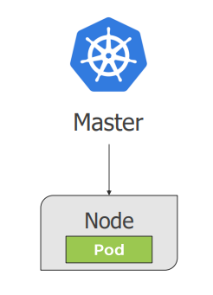
Part 2 - Create Pods > Pod Core Concepts
The Role of Pods

Slide 50
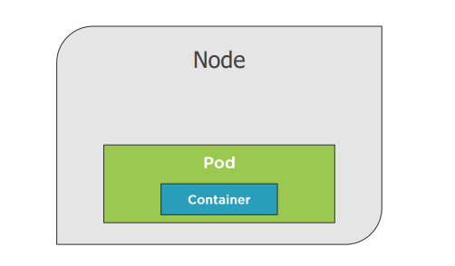
Part 2 - Create Pods > Pod Core Concepts
The Role of Pods

Slide 51
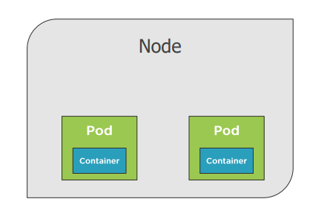
Part 2 - Create Pods > Pod Core Concepts
The Role of Pods

Slide 52
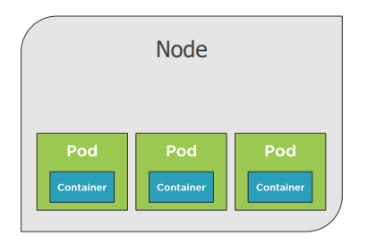
Part 2 - Create Pods > Pod Core Concepts
The Role of Pods

Slide 53
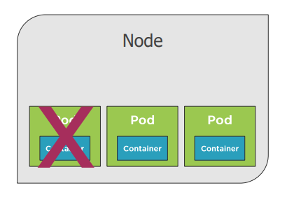
Part 2 - Create Pods > Pod Core Concepts
The Role of Pods

Slide 54
Part 2 - Create Pods > Pod Core Concepts
The Role of Pods

Slide 55
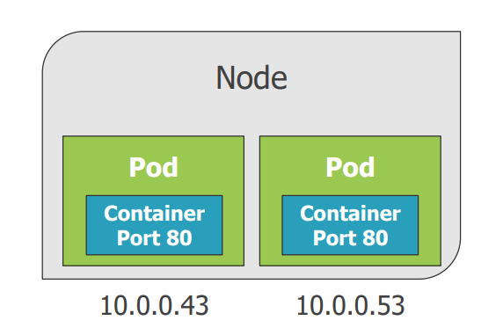
Part 2 - Create Pods > Pod Core Concepts
Các container trong Pod chia sẻ cùng không gian mạng (chia sẻ địa chỉ IP/cổng)
Các container trong Pod có cùng giao diện mạng loopback (localhost)
Các tiến trình của container cần gắn kết với các cổng khác nhau trong một Pod
Các cổng có thể được sử dụng lại bởi các container trong các Pod riêng biệt.
Pods, IPs, and Ports

Slide 56
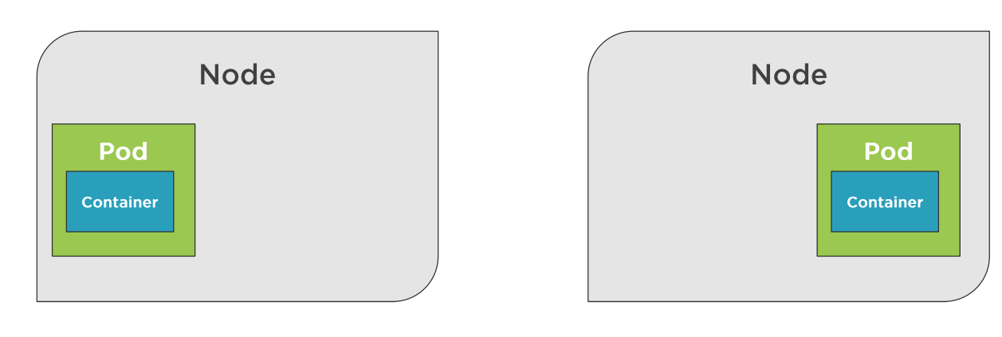
Part 2 - Create Pods > Pod Core Concepts
Nodes and Pods
Pods do not span nodes

Slide 57
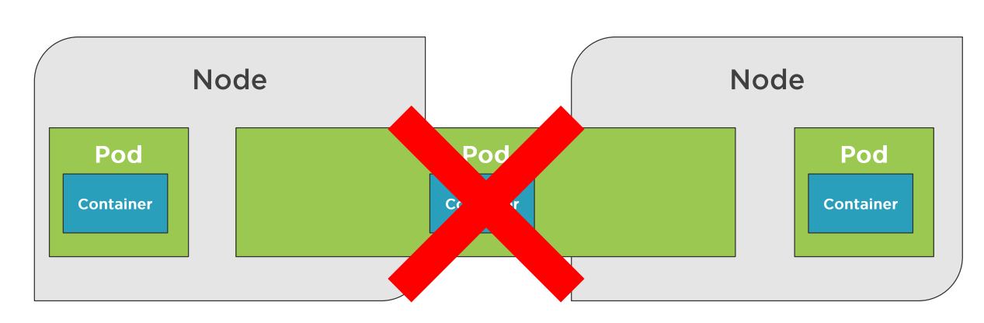
Part 2 - Create Pods > Pod Core Concepts
Nodes and Pods
Pods do not span nodes

Slide 58
Part 2 - Create Pods > Creating a Pod
Creating a Pod
Part 2 - Create Pods

Slide 59
Part 2 - Create Pods > Creating a Pod
Running a Pod
Có một số cách khác nhau để lên lịch cho Pod:
kubectl run command
kubectl create/apply command with a yaml file
# Run the nginx:alpine container in a Pod
kubectl run [podname] --image=nginx:alpine
Notes:
Phiên bản alpine thường là một phiên bản nhỏ gọn của hệ điều hành Alpine Linux, thường được sử dụng để giảm kích thước của hình ảnh.

Slide 60
# List only Pods
kubectl get pods
# List all resources
kubectl get all
Part 2 - Create Pods > Creating a Pod
Get Information about a Pod
Lệnh kubectl get có thể được sử dụng để lấy thông tin về Pod và nhiều đối tượng Kubernetes khác

Slide 61
Part 2 - Create Pods > Creating a Pod
Expose a Pod Port
Theo mặc định, Pods and containers chỉ có thể truy cập được trong cụm Kubernetes
Một cách để hiển thị cổng container ra bên ngoài: kubectl port-forward
# Kích hoạt vùng chứa Pod
# được gọi ra bên ngoài
kubectl port-forward [name-of-pod] 8080:80
Internal port
External port

Slide 62
# Will cause pod to be recreated
kubectl delete pod [name-of-pod]
# Delete Deployment that manages the Pod
kubectl delete deployment [name-of-deployment]
Part 2 - Create Pods > Creating a Pod
Deleting a Pod
Chạy một Pod sẽ tạo ra một Deployment
Để xóa một Pod, hãy sử dụng kubectl delete pod hoặc tìm Deployment và sử dụng kubectl delete deployment

Slide 63
Part 2 - Create Pods > kubectl and Pods
kubectl and Pods
Part 2 - Create Pods

Slide 64
kubectl run [pod-name] --image=nginx:alpine
kubectl get pods
kubectl port-forward [pod-name] 8080:80
kubectl delete pod [pod-name]
Part 2 - Create Pods > kubectl and Pods
Working with Pods Using kubectl
Các lệnh kubectl khác nhau có thể được sử dụng để chạy, xem và xóa Pod

Slide 65
Part 2 - Create Pods > YAML Fundamentals
YAML Fundamentals
Part 2 - Create Pods

Slide 66

Part 2 - Create Pods > YAML Fundamentals
Các tệp YAML bao gồm các bản đồ và danh sách các vấn đề thụt lề - Indentation matters (phải nhất quán!)
Always use spaces
Maps:
name: cặp giá trị
Maps có thể chứa các maps khác cho các cấu trúc dữ liệu phức tạp hơn
Lists:
Trình tự các mục
Nhiều maps có thể được xác định trong một list.
YAML Review

Slide 67
Introduction to YAML
key: value
complexMap :
key1: value
key2:
subKey: value
items:
- item1
- item2
itemsMap:
- map1: value
map1Prop: value
- map2: value
map2Prop: value
◄ YAML maps xác định a key và value
◄ Map structures phức tạp hơn có thể được xác định bằng cách sử dụng khóa tham chiếu đến another map
◄ YAML danh sách có thể được sử dụng để xác định một chuỗi các mục
◄ YAML lists có thể xác định một sequence maps
Note:
• Indentation matters
• Use spaces NOT tabs

Slide 68
Part 2 - Create Pods > Defining a Pod with YAML
Defining a Pod with YAML
Part 2 - Create Pods

Slide 69
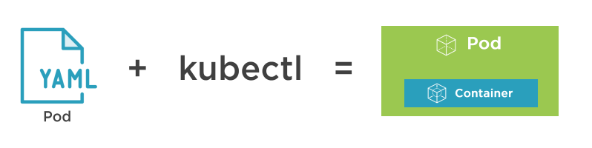
Part 2 - Create Pods > Defining a Pod with YAML
Xác định một Pod bằng YAML

Slide 70
nginx.pod.yml
Part 2 - Create Pods > Defining a Pod with YAML
apiVersion: v1
kind: Pod
metadata:
name: my-nginx
spec:
containers:
- name: my-nginx
image: nginx:alpine
◄ Kubernetes API version
◄ Type of Kubernetes resource
◄ Metadata about the Pod
◄ The spec/blueprint for the Pod
Thông số kỹ thuật/bản thiết kế cho Pod
◄ Thông tin về các container sẽ chạy trong pod

Slide 71
Part 2 - Create Pods > Defining a Pod with YAML
Tạo một Pod bằng YAML
Để tạo một nhóm bằng YAML, hãy sử dụng kubectl create cùng với --filename hoặc -f
# Thực hiện tạo "trial" và xác thực YAML
kubectl create -f file.pod.yml --dry-run --validate=true
# Tạo một Pod từ YAML
# Sẽ báo lỗi nếu Pod đã tồn tại
kubectl create -f file.pod.yml
Default value

Slide 72
Part 2 - Create Pods > Defining a Pod with YAML
Tạo hoặc áp dụng các thay đổi cho một Pod
Để tạo hoặc áp dụng các thay đổi cho pod bằng YAML, hãy sử dụng lệnh kubectl apply bằng --filename hoặc -f
# Cách khác để tạo hoặc áp dụng các thay đổi cho một
# Pod from YAML
kubectl apply -f file.pod.yml
# Use --save-config when you want to use
# kubectl apply in the future
kubectl create –f file.pod.yml --save-config
Lưu trữ các thuộc tính hiện tại trong resourced's annotations

Slide 73
Using kubectl create --save-config
Part 2 - Create Pods > Defining a Pod with YAML
apiVersion: v1
kind: Pod
metadata:
annotations:
kubectl.kubernetes.io/
last-applied-configuration:
{"apiVersion":"v1","kind":"Pod",
"metadata":{
"name": "my-nginx"
...
}
}
...
◄ --save-config khiến cài đặt cấu hình của tài nguyên được lưu trong annotations
◄ Ví dụ về cấu hình đã lưu
◄ Việc có được tính năng này cho phép thực hiện các thay đổi tại chỗ đối với Pod trong tương lai bằng cách sử dụng kubectl apply
Các thay đổi tại chỗ/không gây gián đoạn cũng có thể được thực hiện đối với Pod bằng cách sử dụng kubectl edit hoặc kubectl patch.

Slide 74
Part 2 - Create Pods > Defining a Pod with YAML
Deleting a Pod
To delete a Pod use kubectl delete
# Delete Pod
kubectl delete pod [name-of-pod]
# Delete Pod using YAML file that created it
kubectl delete –f file.pod.yml

Slide 75
Part 2 - Create Pods > kubectl and YAML
kubectl and YAML
Part 2 - Create Pods

Slide 76
kubectl create –f nginx.pod.yml --save-config
kubectl describe pod [pod-name]
kubectl apply –f nginx.pod.yml
kubectl exec [pod-name] -it sh
kubectl edit -f nginx.pod.yml
kubectl delete –f nginx.pod.yml
Part 2 - Create Pods > Creating a Pod
Part 2 - Create Pods > kubectl and YAML
Tạo và kiểm tra Pod bằng kubectl
Một số lệnh khác nhau có thể được sử dụng để tạo và sửa đổi Pod

Slide 77
Part 2 - Create Pods > Pod Health
Pod Health
Part 2 - Create Pods

Slide 78

Part 2 - Create Pods > Pod Health
Kubernetes dựa vào Probe để xác định tình trạng của vùng chứa Pod.
A Probe là quá trình chẩn đoán được thực hiện định kỳ bởi kubelet trên Container.
Types of Probes
Thăm dò sự sống Thăm dò sẵn sàng

Slide 79
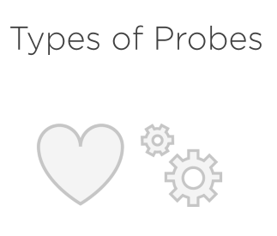
Part 2 - Create Pods > Pod Health
Các đầu dò Liveness xác định xem Pod có khỏe mạnh và hoạt động như mong đợi hay không.
Thăm dò mức độ sẵn sàng xác định xem Pod có nhận được yêu cầu hay không.
Các vùng chứa Pod bị lỗi được tạo lại theo mặc định (restartPolicy mặc định là Luôn luôn)

Slide 80
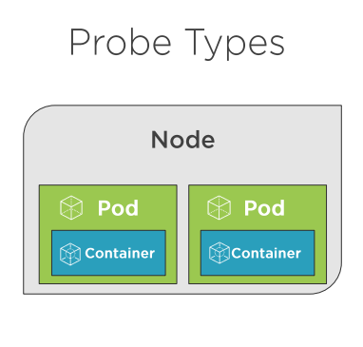
Part 2 - Create Pods > Pod Health
ExecAction - Thực thi một hành động bên trong vùng chứa.
TCPSocketAction - TCP kiểm tra địa chỉ IP của vùng chứa trên một cổng được chỉ định.
HTTPGetAction - Yêu cầu HTTP GET đối với vùng chứa
Thăm dò có thể có kết quả sau:
Success
Failure
Unknown

Slide 81
Part 2 - Create Pods > Pod Health
Defining an HTTP Liveness Probe
apiVersion: v1
kind: Pod
...
spec:
containers:
- name: my-nginx
image: nginx:alpine
livenessProbe:
httpGet:
path: /index.html
port: 80
initialDelaySeconds: 15
timeoutSeconds: 2
periodSeconds: 5
failureThreshold: 1
◄ Define liveness probe
◄ Kiểm tra /index.html trên cổng 80
◄ Đợi 15 giây
◄ Hết thời gian chờ sau 2 giây
◄ Kiểm tra 5 giây một lần
◄ Cho phép 1 lần thất bại trước khi thất bại Pod

Slide 82
Part 2 - Create Pods > Pod Health
Defining an ExecAction Liveness Probe
apiVersion: v1
kind: Pod
...
spec:
containers:
- name: liveness
image: k8s.gcr.io/busybox
args:
- /bin/sh
- -c
- touch /tmp/healthy; sleep 30;
rm -rf /tmp/healthy; sleep 600
livenessProbe:
exec:
command:
- cat
- /tmp/healthy
initialDelaySeconds: 5
periodSeconds: 5
◄ Define args for container
◄ Define liveness probe
◄ Define action/command to execute

